Slide 1
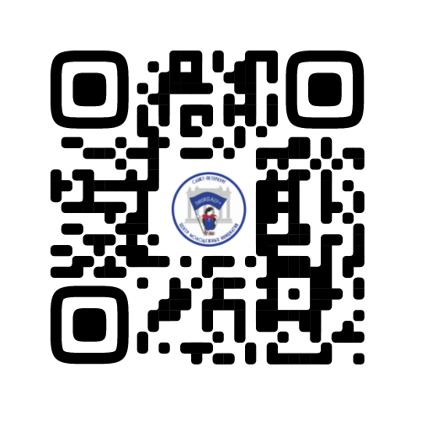


Проект волонтеров Союза «Связные памяти» и ДОО «ТИН+»
«Школьники рассказывают о блокаде»
Аудио экскурсии по объектам блокады на Невском проспекте в честь 80-летия прорыва блокады
18 января 2023

Slide 2
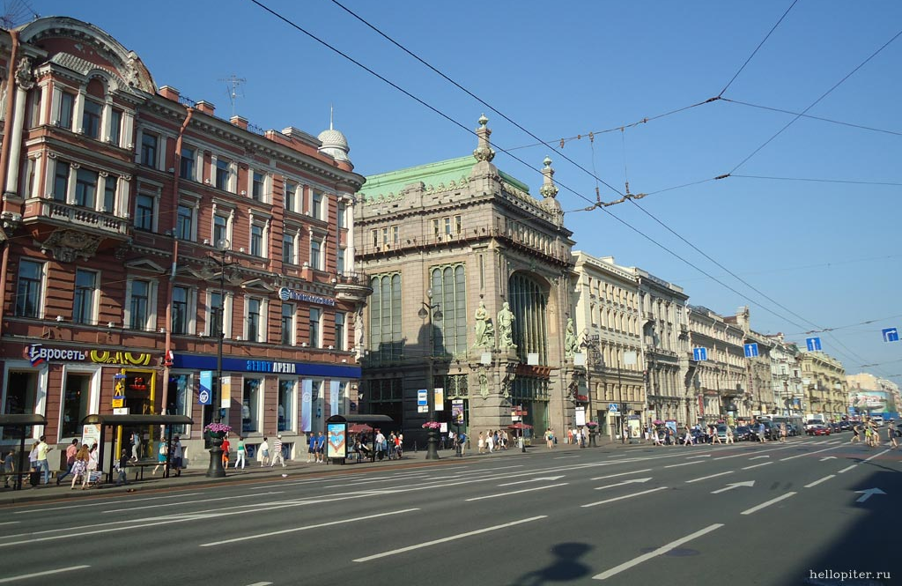
Следы блокады на Невском проспекте

Slide 3
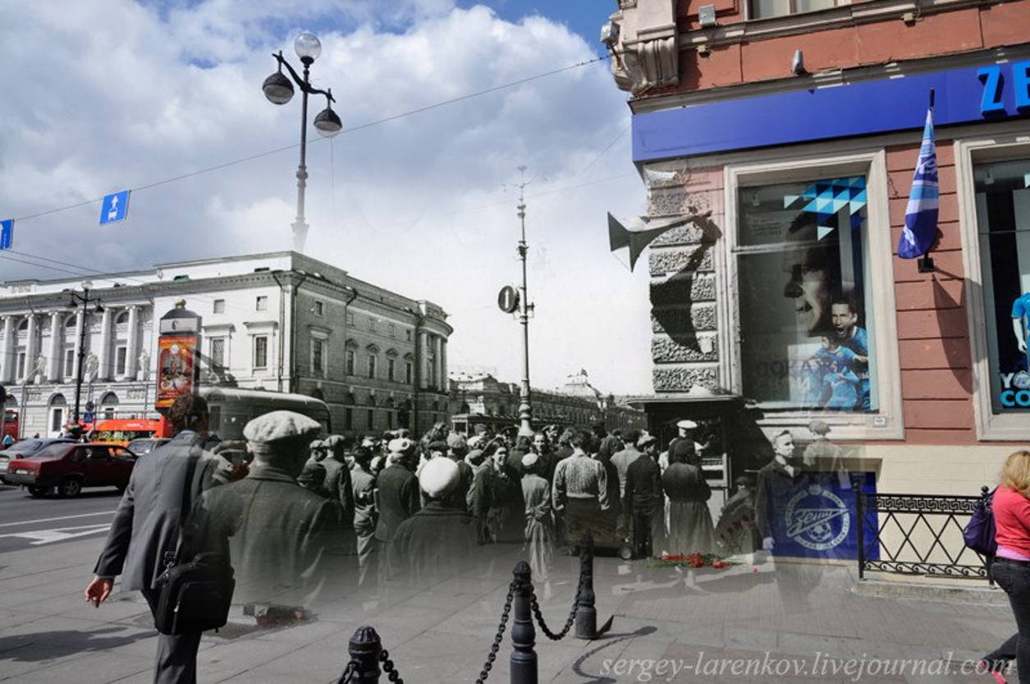
Невский пр., 54/3
Репродуктор возвращает нас в блокадные дни

Slide 4
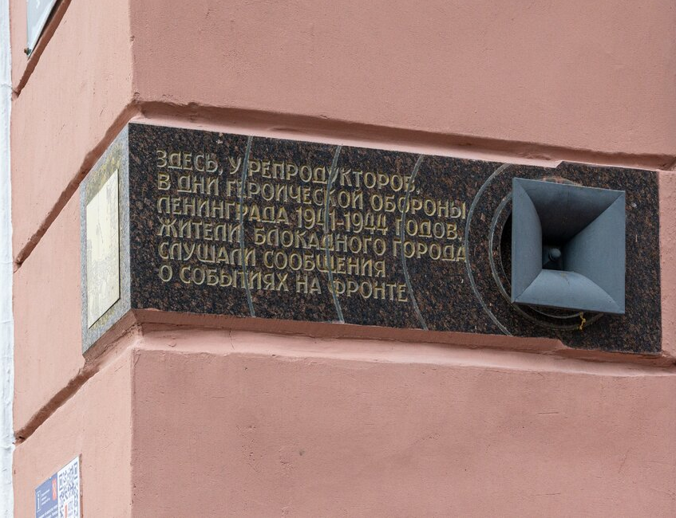
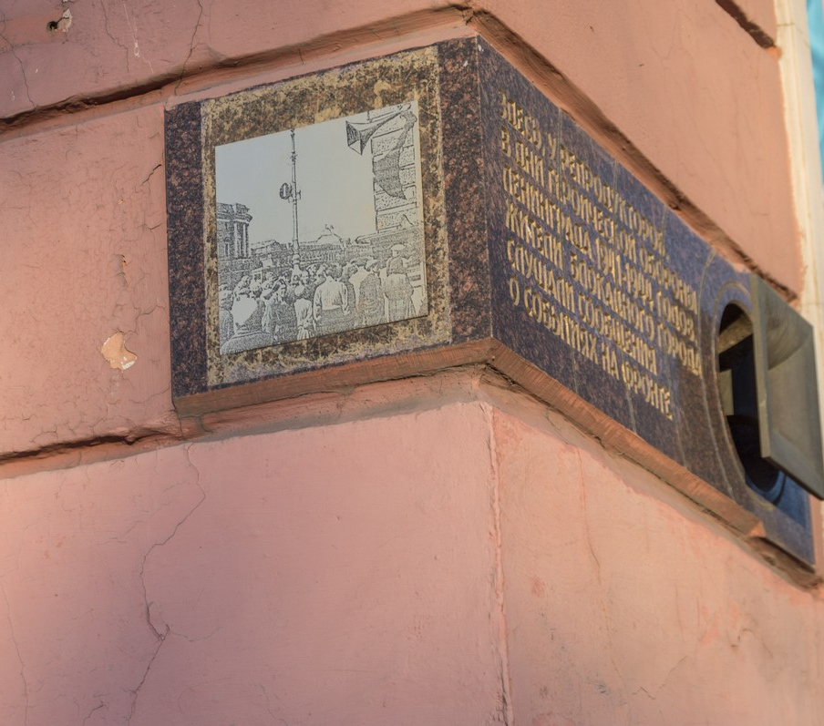
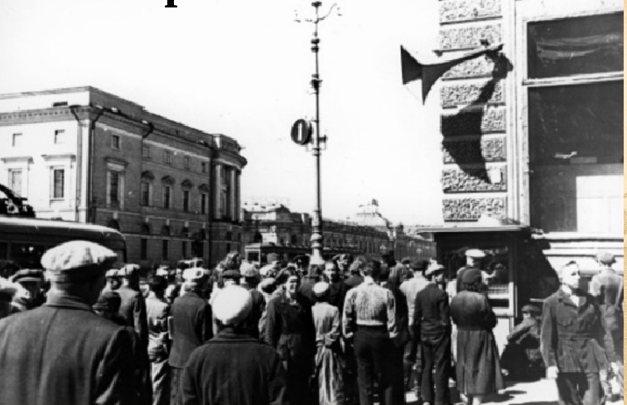
Памятный знак установлен на Невском проспекте, 54/3 8 мая 2002 года
Эта знаменитая фотография помещена на памятный знак
На знаке написано:
Здесь, у репродукторов, в дни героической обороны Ленинграда 1941—1944 годов
жители блокадного города слушали сообщения о событиях на фронте

Slide 5
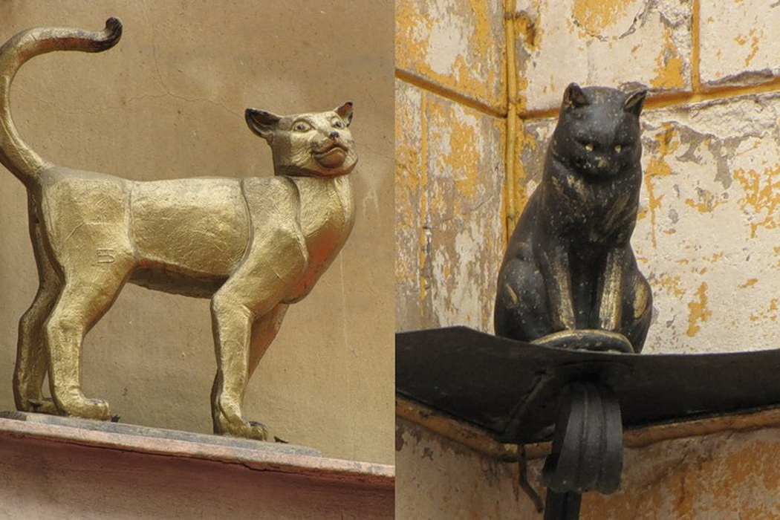
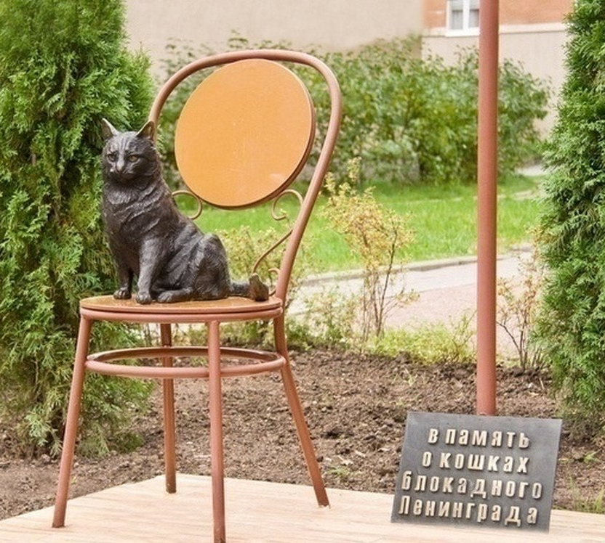
Кошки в блокадном городе
Малая Садовая улица
Кошка Василиса
и Кот Елисей.
На ул. Композиторов, д. 4
Установлен памятник
«В память о кошках блокадного города»

Slide 6
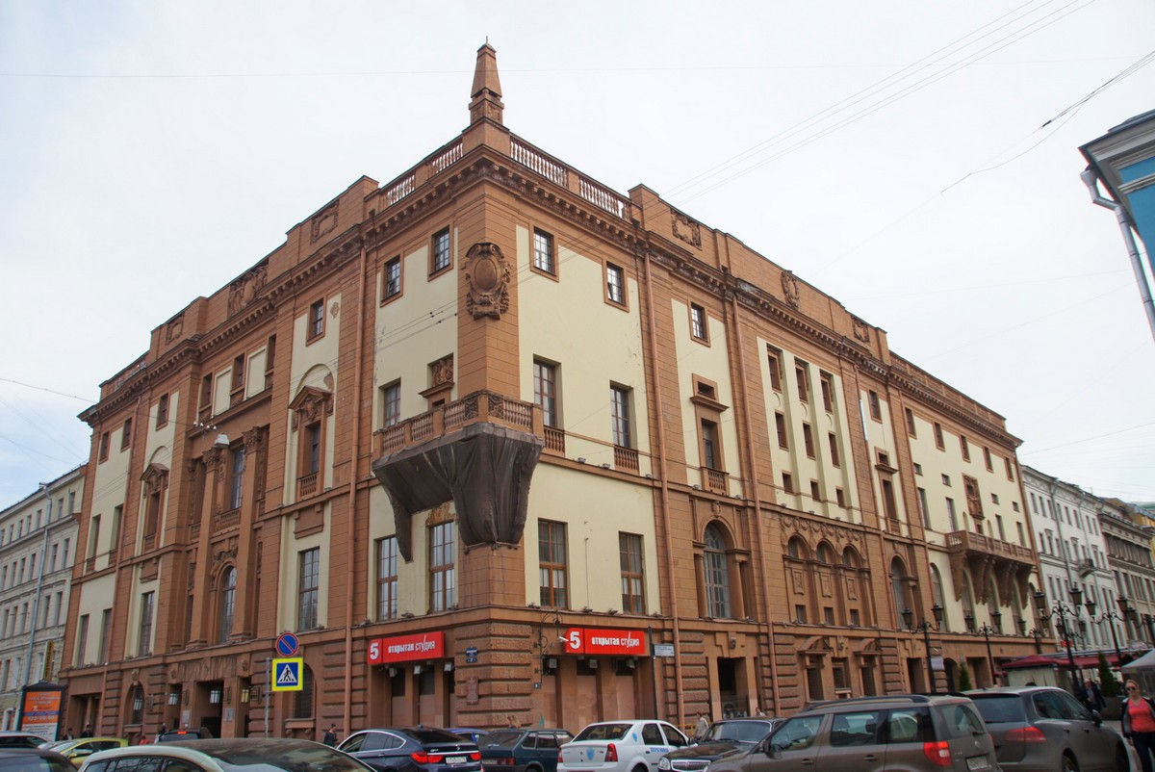
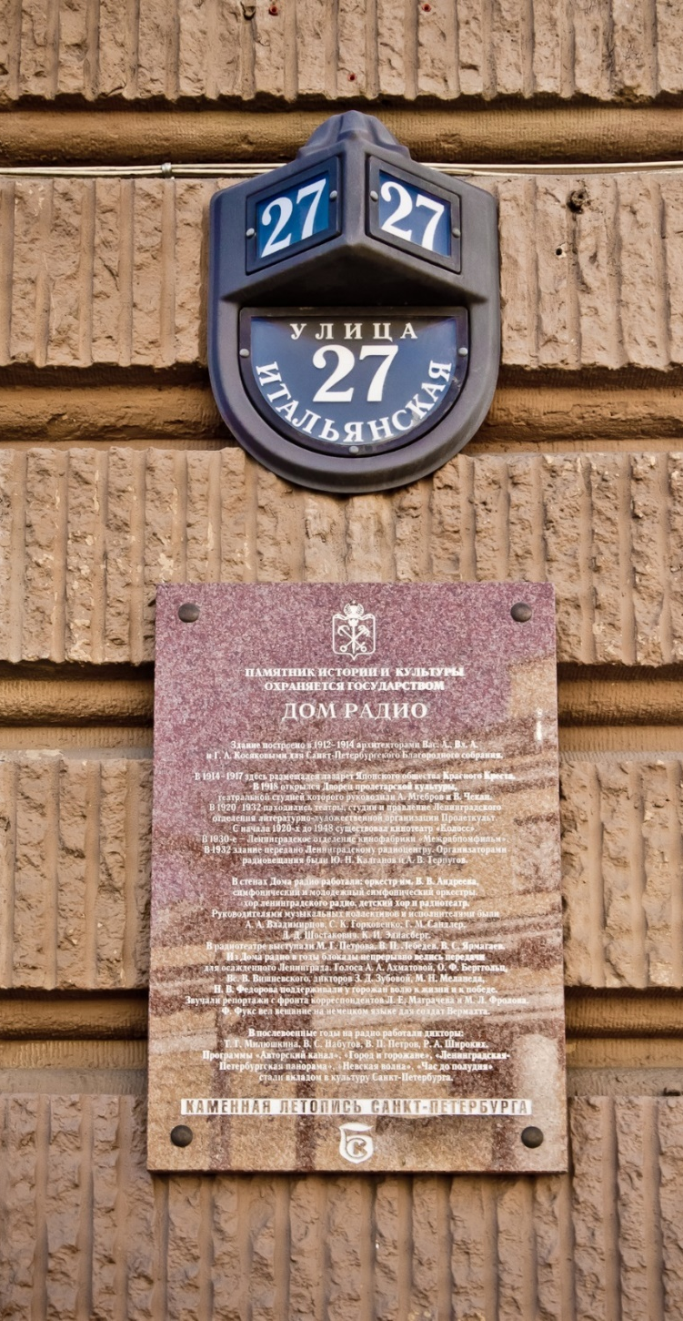
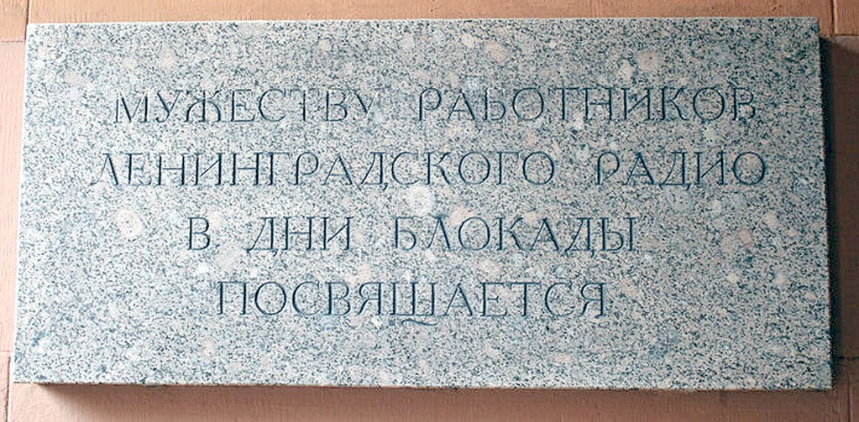
ДОМ РАДИО. Ул. Итальянская, д.27

Slide 7
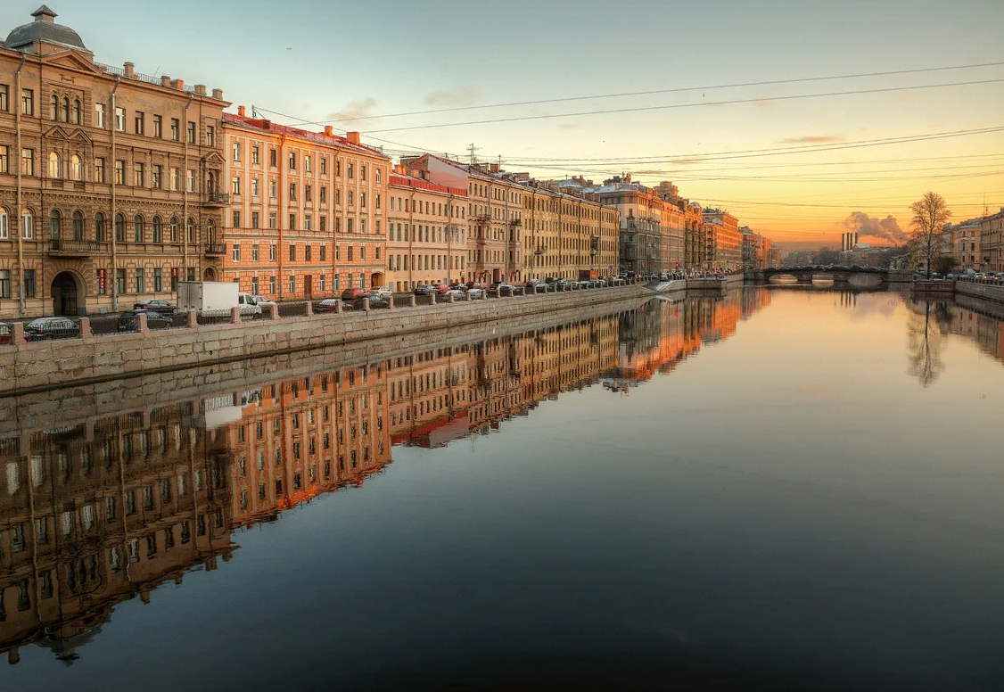
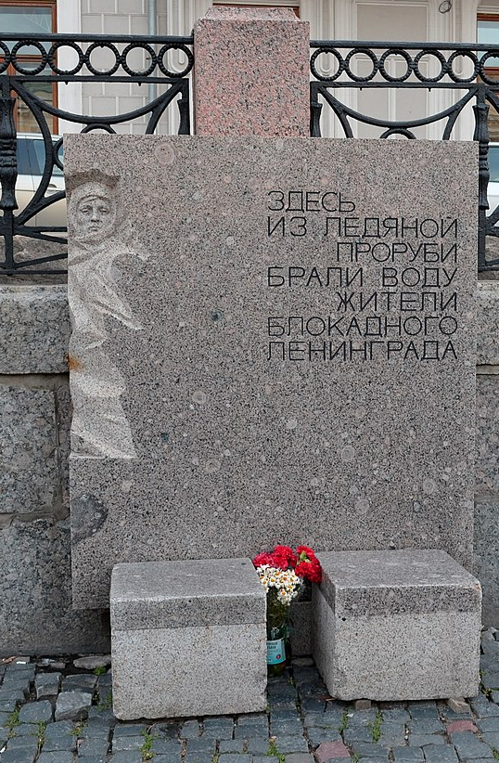
Набережная реки Фонтанки, у дома № 2 блокадная прорубь (полынья)

Slide 8
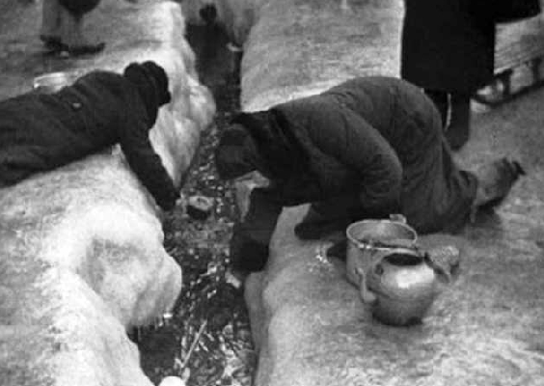

Slide 9
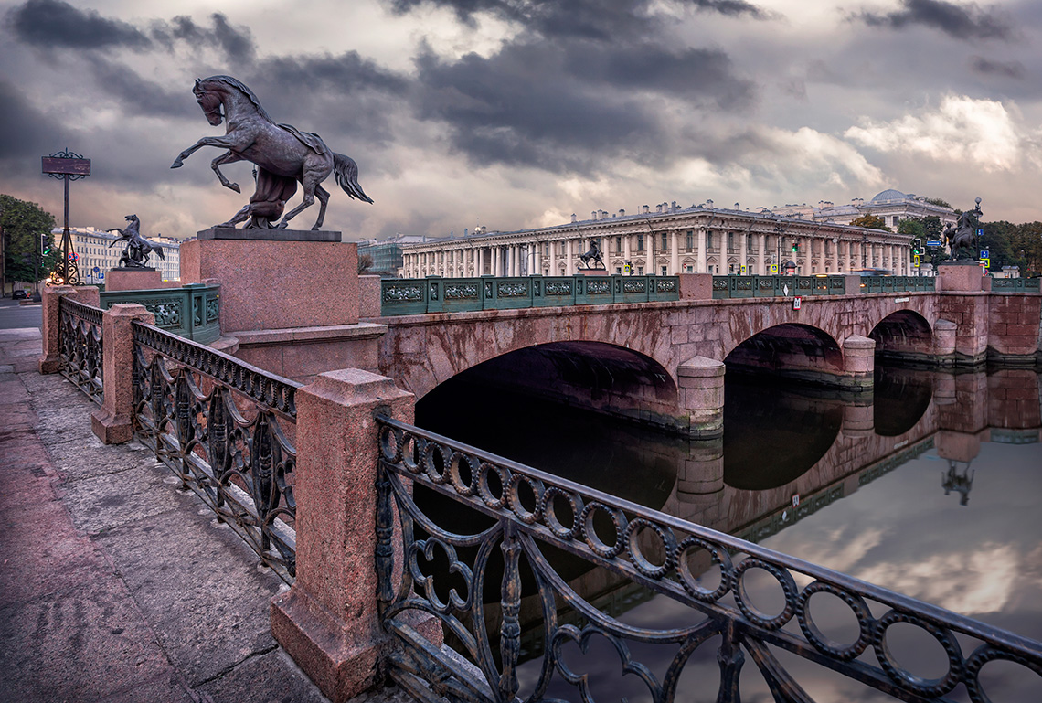

Slide 10
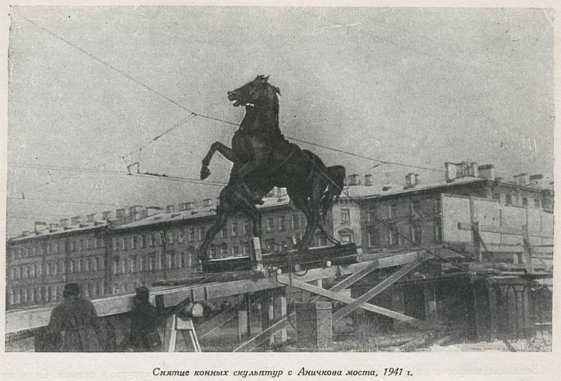

Slide 11
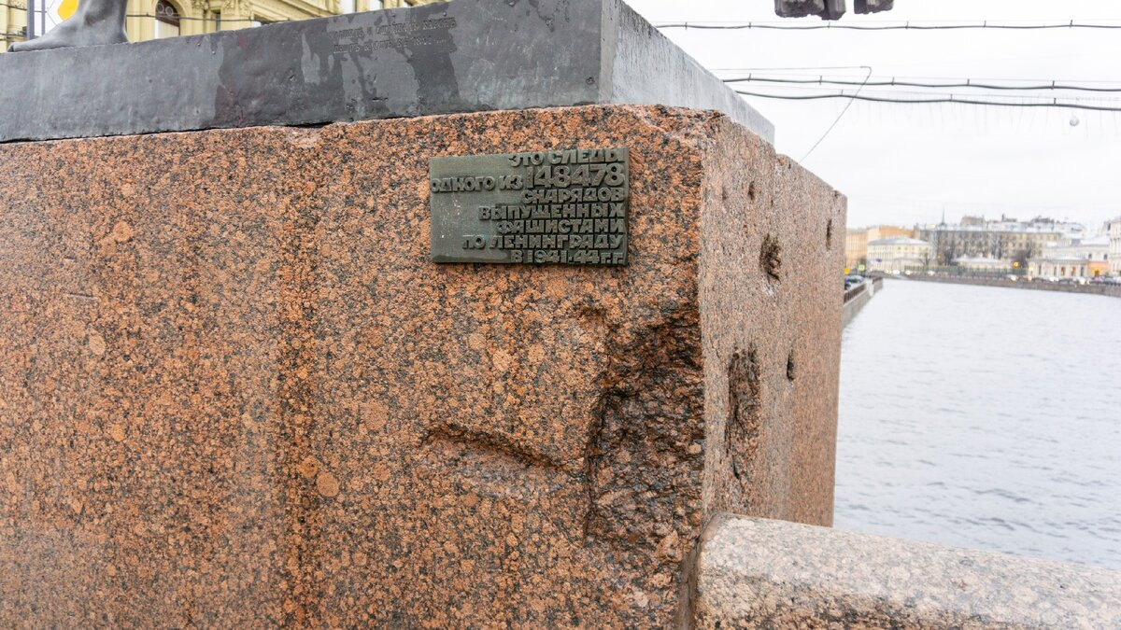

Slide 12
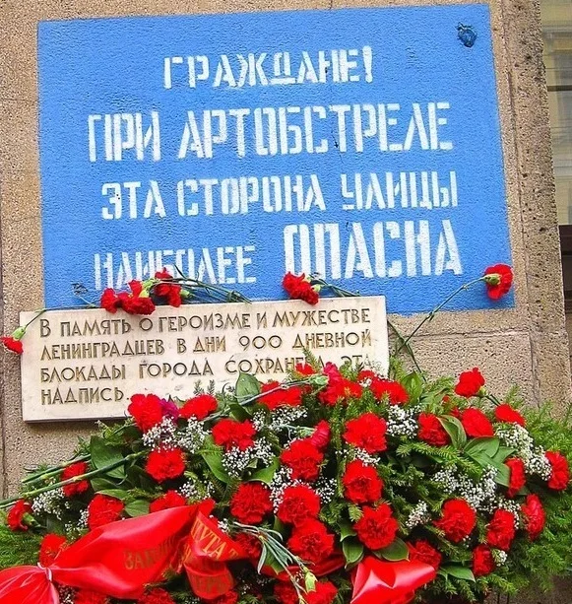
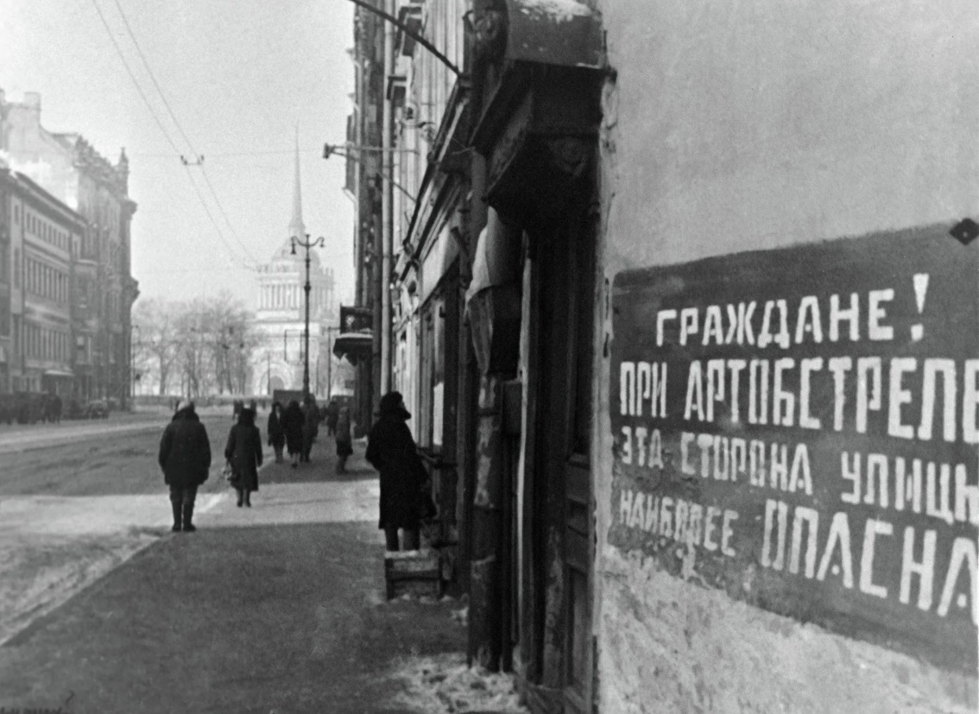
Символ блокады- надпись из блокадного времени
Невский, д.14

